Slide 1

第七节 克拉默法则
一、克拉默法则
二、重要定理
三、小结、思考题
备注页
Notes:
克莱姆（Cramer, Gabriel,瑞士数学家 1704-1752）
克莱姆1704年7月31日生于日内瓦，早年在日内瓦读书，1724 年起在日内瓦加尔文学院任教，1734年成为几何学教授，1750年任哲学教授。他自 1727年进行为期两年的旅行访学。在巴塞尔与约翰．伯努 利、欧拉等人学习交流，结为挚友。后又到英国、荷兰、法国等地拜见许多数学名家，回国后在与他们的长期通信 中，加强了数学家之间的联系，为数学宝库也留下大量有价值的文献。他一生未婚，专心治学，平易近人且德高望 重，先后当选为伦敦皇家学会、柏林研究院和法国、意大利等学会的成员。 主要著作是《代数曲线的分析引论》（1750），首先定义了正则、非正则、超越曲线和无理曲线等概念，第一 次正式引入坐标系的纵轴（Ｙ轴），然后讨论曲线变换，并依据曲线方程的阶数将曲线进行分类。为了确定经过5 个点的一般二次曲线的系数，应用了著名的“克莱姆法则”，即由线性方程组的系数确定方程组解的表达式。该法则于1729年由英国数学家马克劳林得到，1748年发表，但克莱姆的优越符号使之流传。

Slide 2
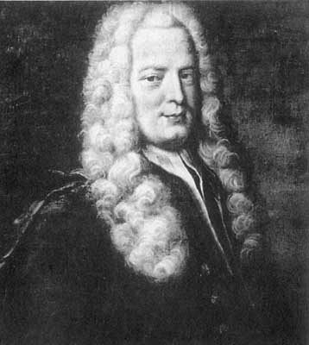
克莱姆（Cramer, Gabriel,瑞士数学家 1704-1752）
克莱姆1704年7月31日生于日内瓦，早年在日内瓦读书，
1724 年起在日内瓦加尔文学院任教，1734年成为几何学教授，
1750年任哲学教授。他自 1727年进行为期两年的旅行访学。
在巴塞尔与约翰．伯努 利、欧拉等人学习交流，结为挚友。
后又到英国、荷兰、法国等地拜见许多数学名家，
回国后在与他们的长期通信 中，加强了数学家之间的联系，
为数学宝库也留下大量有价值的文献。他一生未婚，
专心治学，平易近人且德高望 重，先后当选为伦敦皇家学会、
柏林研究院和法国、意大利等学会的成员。
主要著作是《代数曲线的分析引论》（1750），
首先定义了正则、非正则、超越曲线和无理曲线等概念，
第一 次正式引入坐标系的纵轴（Ｙ轴），然后讨论曲线变换，
并依据曲线方程的阶数将曲线进行分类。
为了确定经过5 个点的一般二次曲线的系数，
应用了著名的“克莱姆法则”，
即由线性方程组的系数确定方程组解的表达式。
该法则于1729年由英国数学家马克劳林得到，
1748年发表，但克莱姆的优越符号使之流传。

Slide 3
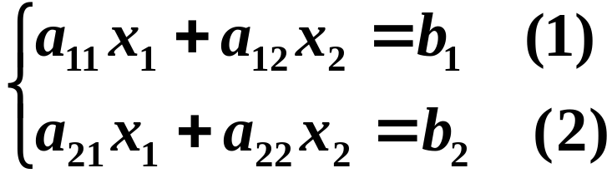
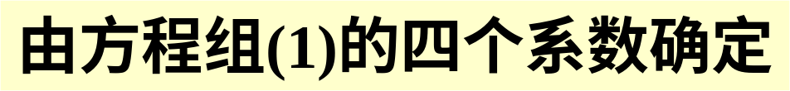
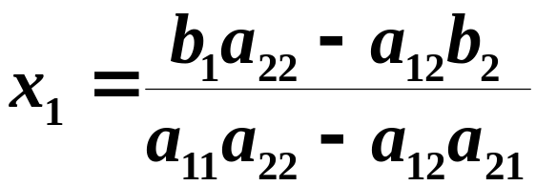
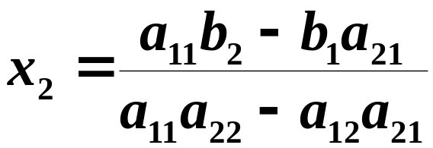
一、引子
用消元法解二元(一次)线性方程组:
(1)×a₂₂:
a₁₁a₂₂x₁ + a₁₂a₂₂x₂ = b₁a₂₂,
(2)×a₁₂:
a₁₂a₂₁x₁ + a₁₂a₂₂x₂ = b₂a₁₂,
两式相减消去x₂, 得
(a₁₁a₂₂ – a₁₂a₂₁) x₁ = b₁a₂₂ – b₂a₁₂;
类似地, 消去x₁, 得
(a₁₁a₂₂ – a₁₂a₂₁) x₂ = b₂a₁₁ – b₁a₂₁;
当(a₁₁a₂₂ – a₁₂a₂₁) ≠ 0时, 方程组的解为:
(3)

Slide 4

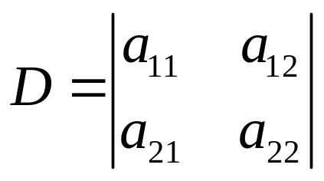


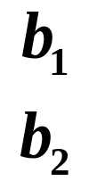
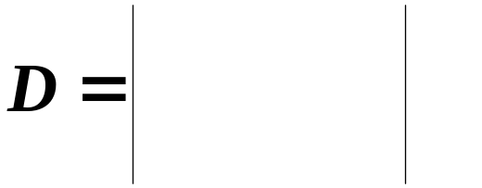

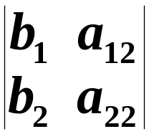
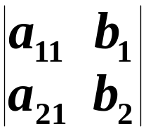

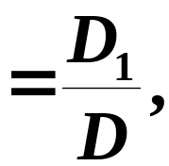
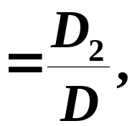
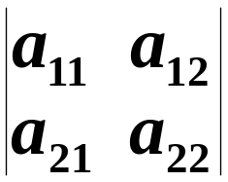
对于二元线性方程组
=a₁₁a₂₂ – a₁₂a₂₁
系数行列式
=b₁a₂₂ – b₂a₁₂，
=b₂a₁₁ – b₁a₂₁
若D≠0
则解为

Slide 5
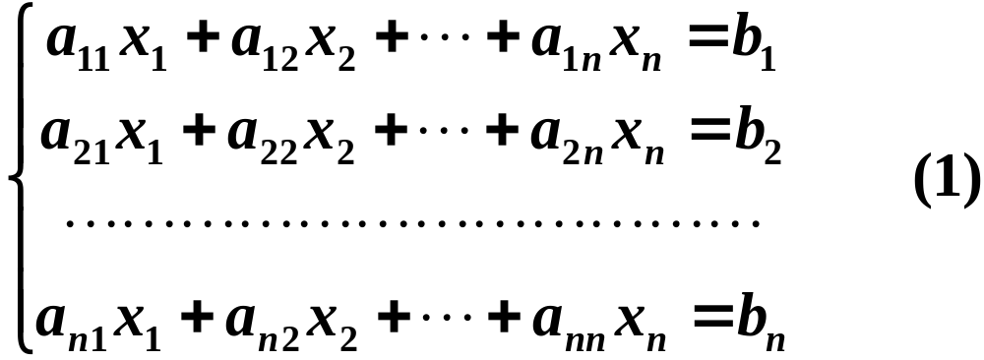
设方程组(1)是含有n个未知量x₁, x₂, ···, x_{n}，n个线性方程的方程组
则称此方程组为
非齐次线性方程组;
此时称方程组为齐次线性方程组.

Slide 6
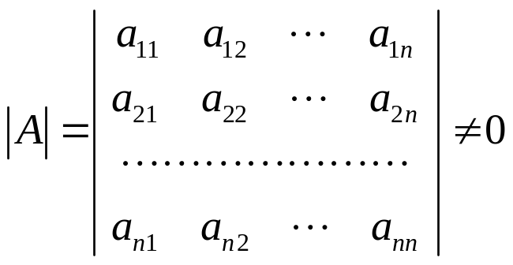
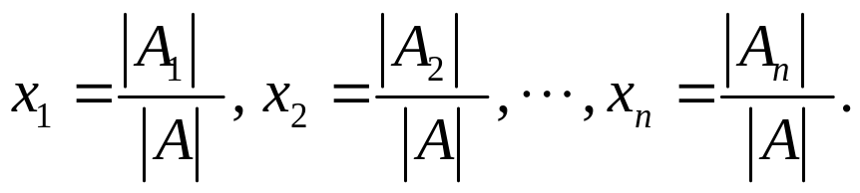
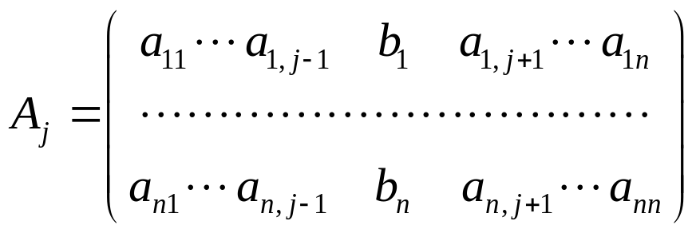
二、克拉默法则
克拉默法则
若线性方程组(1)的系数矩阵A的行列式不等于零
即
那么, 线性方程组(1)有解, 且解是唯一的, 解可以表为
其中A_{j} 是把系数行列式A中第 j 列的元素用方程组右端的常数项代替后所得到的 n 阶行列式, 即

Slide 7
说明：
1. 用克拉默法则解方程组的两个条件
(1)方程个数等于未知量个数;
(2)系数行列式不等于零.
2.克拉默法则建立了线性方程组的解和已知的系
数与常数项之间的关系.它主要适用于理论推导.

Slide 8
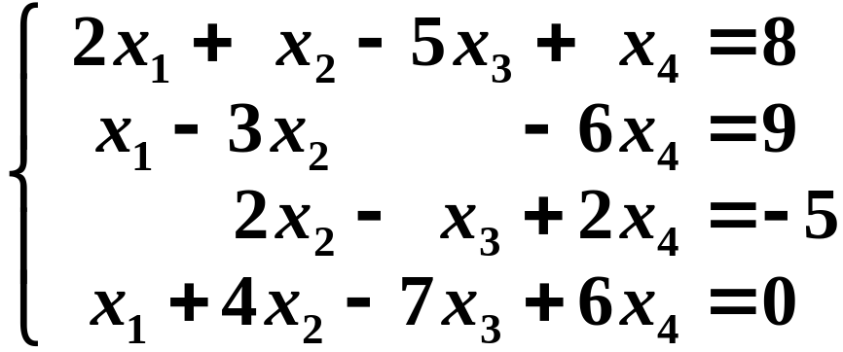
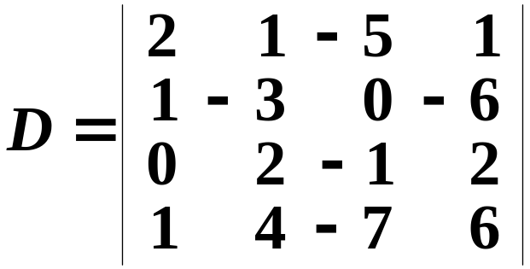


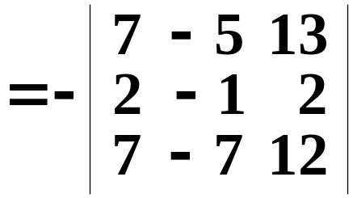

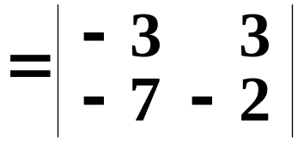


例1 用克拉默法则解方程组
0
7
−
5
13
解
1
−
3
0
−
6
0
2
−
1
2
0
7
−
7
12
−
3
−
5
3
−
0
−
1
0
−
7
−
7
−
2

Slide 9
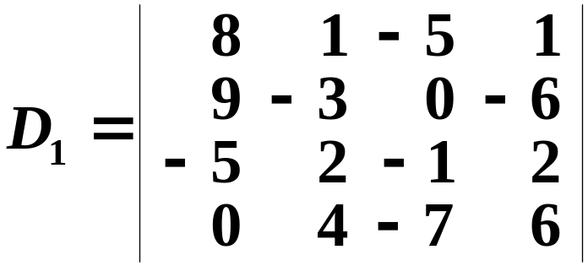
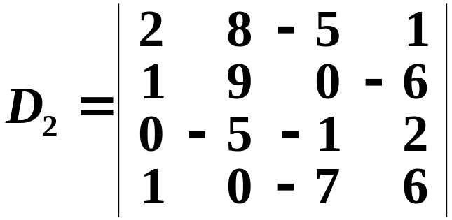


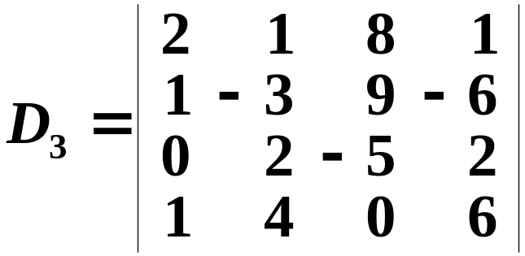
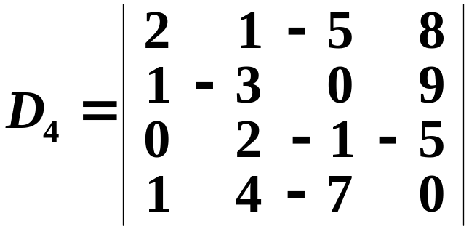


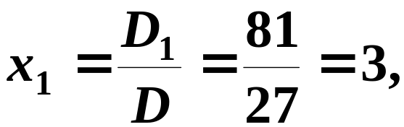
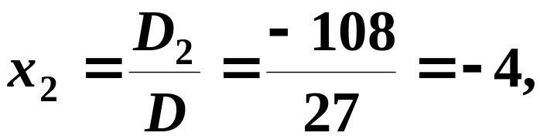
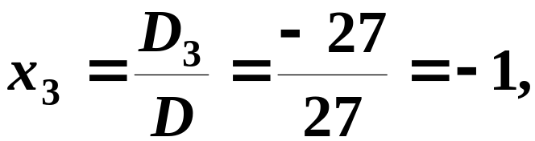
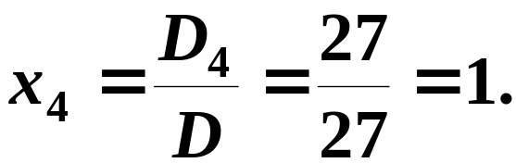
所以

Slide 10
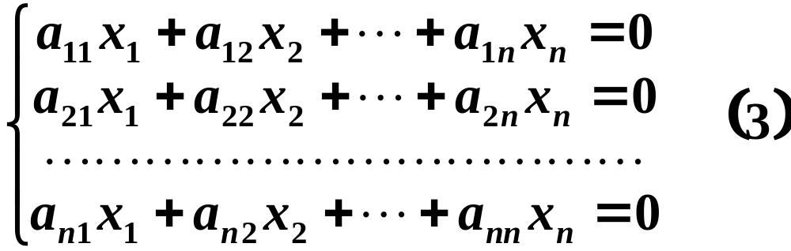

三、齐次线性方程组的相关定理
齐次线性方程组
一定有解
是(3)的解
是否一定有非零解？
不一定
定理 如果齐次线性方程组(3)的系数行列式D≠0，则齐次线性方程组(3)只有零解，而没有非零解.
而其逆否命题为
定理 如果齐次线性方程组(3)有非零解,则它的系数行列式必为零.

Slide 11
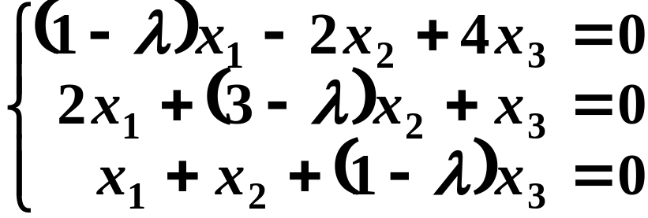
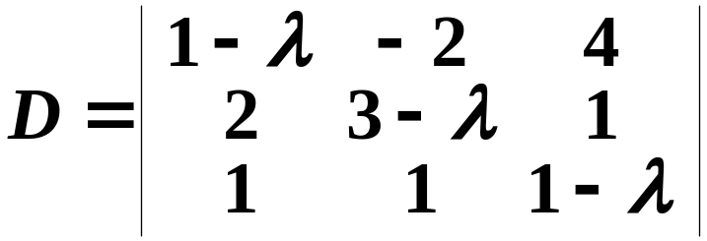








例2 问λ 取何值时, 齐次方程组
有非零解?
解
由于齐次方程组有非零解的充分必要条件为D=0,
则 λ=0, λ=2或λ=3时, 齐次方程组有非零解.

Slide 12
四、小结
1. 用克拉默法则解方程组的两个条件
(1)方程个数等于未知量个数;
(2)系数行列式不等于零.
2.克拉默法则建立了线性方程组的解和已知的系
数与常数项之间的关系.它主要适用于理论推导.

Slide 13
思考题
当线性方程组的系数行列式为零时,能否用克拉默
法则解方程组?为什么?此时方程组的解为何?

Slide 14
思考题解答
不能,此时方程组的解为无解或有无穷多解.

